Slide 1

Los secularistas y humanistas
- parte b -
Página 13

Slide 2

Renacimiento
del siglo 18

Slide 3
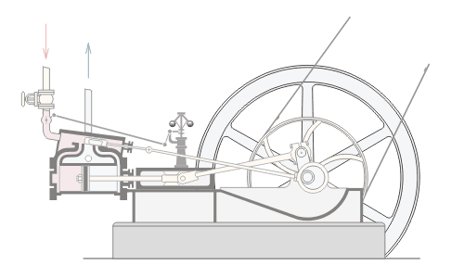
Renacimiento
del siglo 18
© Panther / Wikimedia Commons

Slide 4
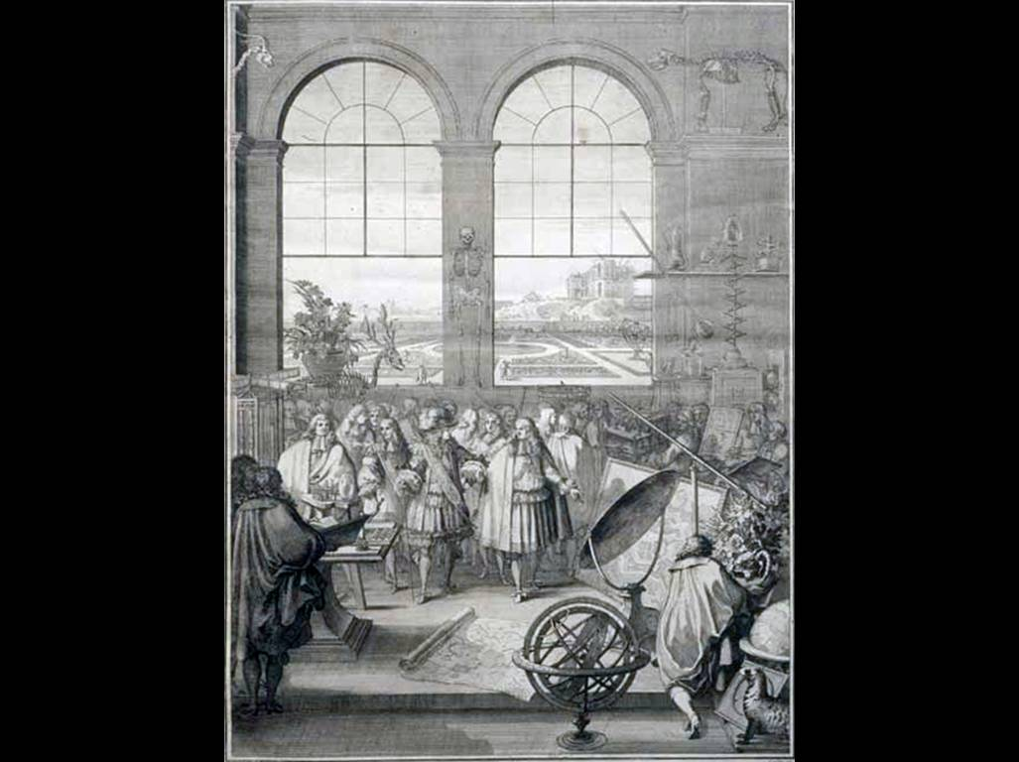

Slide 5
Se declaró como inválida toda explicación sobrenatural para fenómenos observables

Slide 6
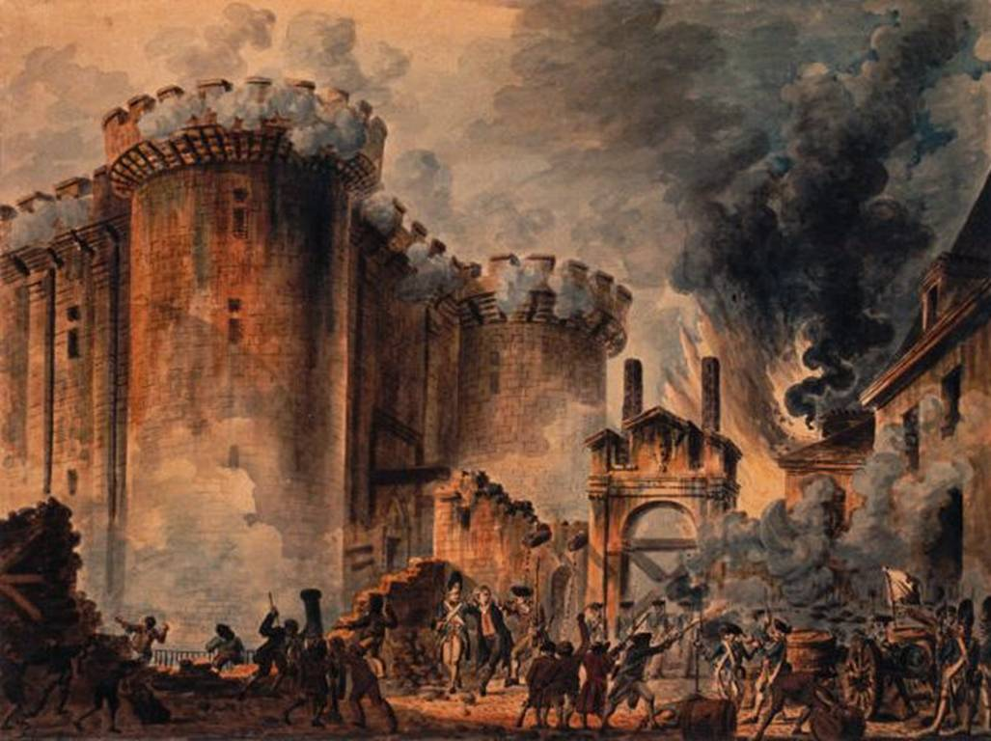

Slide 7
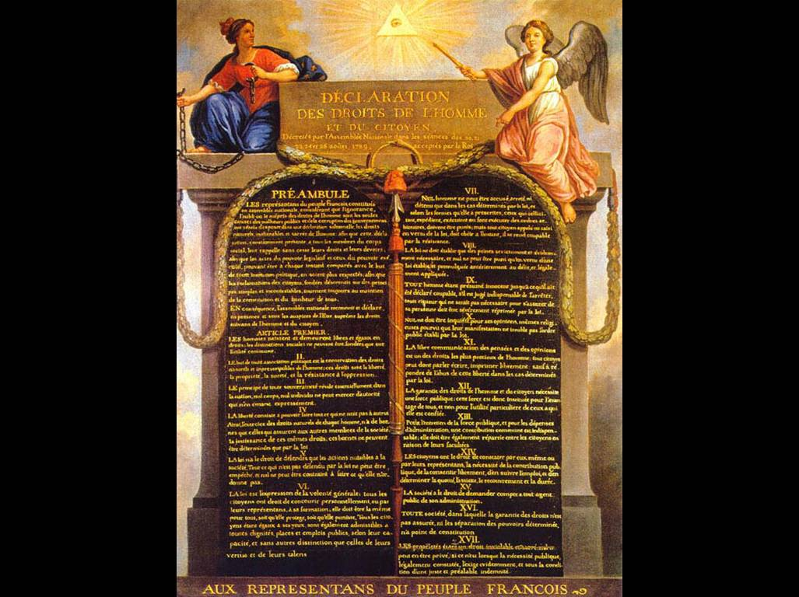

Slide 8


Slide 9
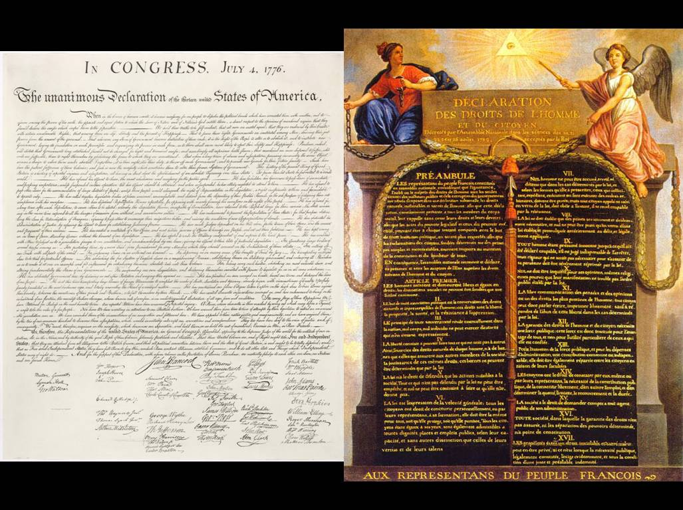

Slide 11
Declaración de independencia
“Cuando en el curso de los acontecimientos humanos se hace necesario para un pueblo disolver los vínculos políticos que lo han ligado a otro y tomar entre las naciones de la tierra el puesto separado e igual a que las leyes de la naturaleza y el Dios de esa naturaleza le dan derecho, un justo respeto al juicio de la humanidad exige que declare las causas que lo impulsan a la separación.”

Slide 12
Declaración de independencia
“Nosotros creemos ser evidente en sí mismo: que todos los hombres son creados iguales; que son dotados por su Creador de ciertos derechos inalienables; que entre éstos están la vida, la libertad y la búsqueda de la felicidad; que para garantizar estos derechos se instituyen entre los hombres los gobiernos, que derivan sus poderes legítimos del consentimiento de los gobernados; …”

Slide 14
Declaración de los derechos
del hombre y del ciudadano
“La finalidad de todas las asociaciones políticas es la protección de los derechos naturales e imprescriptibles del hombre; y esos derechos son libertad, propiedad, seguridad y resistencia a la opresión.”

Slide 15
Declaración de los derechos
del hombre y del ciudadano
“La nación es esencialmente la fuente de toda soberanía; ningún individuo ni ninguna corporación pueden ser revestidos de autoridad alguna que no emane directamente de ella. …
La ley es expresión de la voluntad de la comunidad.”

Slide 16
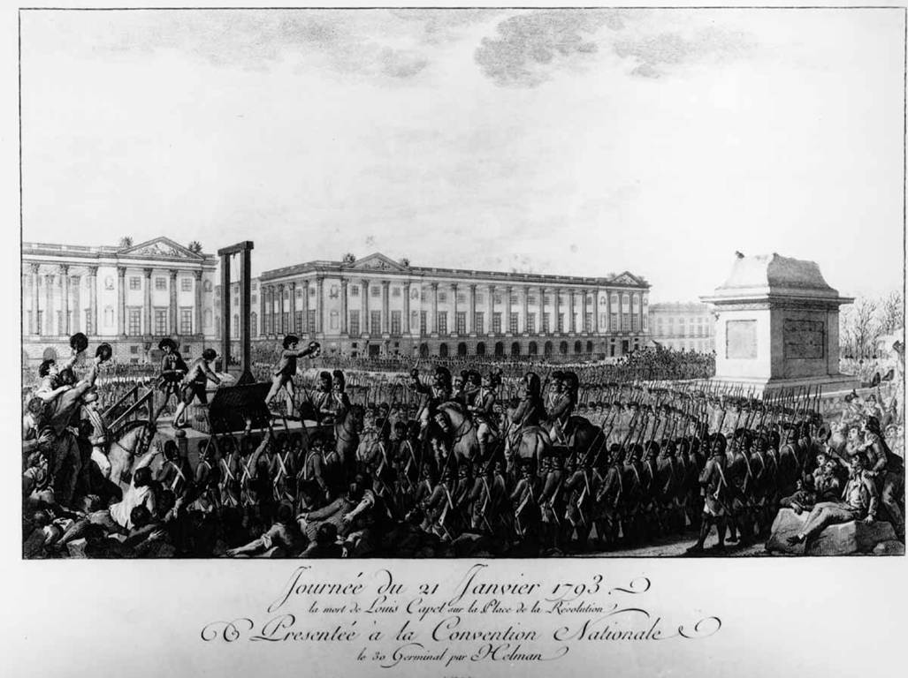

Slide 17
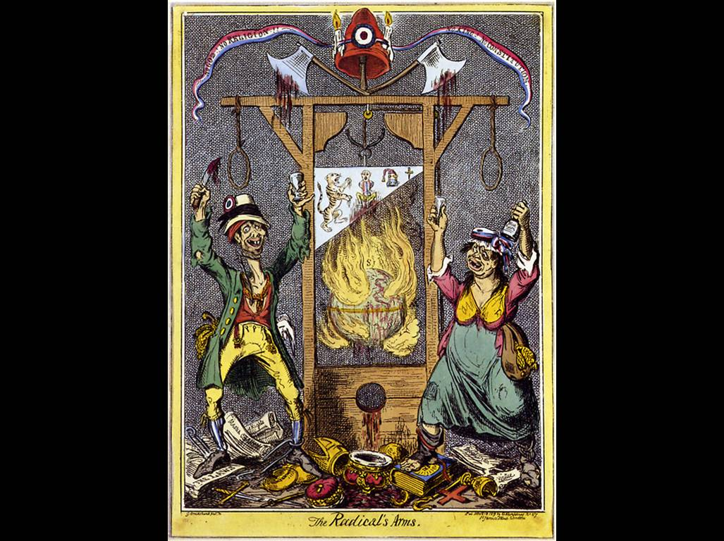

Slide 18


Slide 19


Slide 22


Slide 23
La secularización de la sociedad

Slide 24
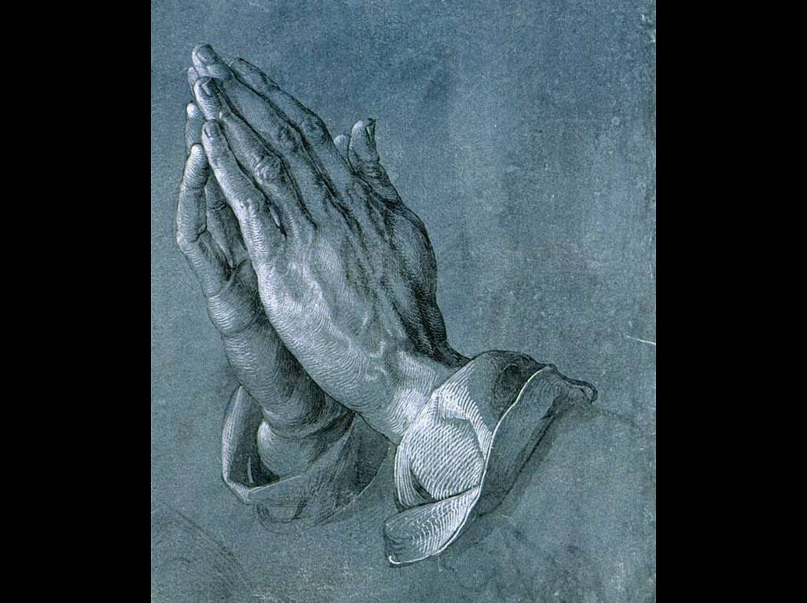

Slide 25


Slide 26
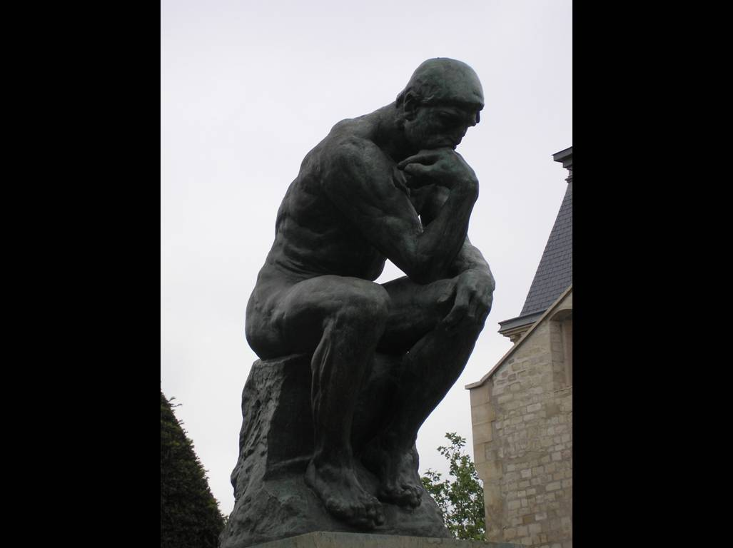
© Deror Avi / Wikimedia Commons

Slide 27
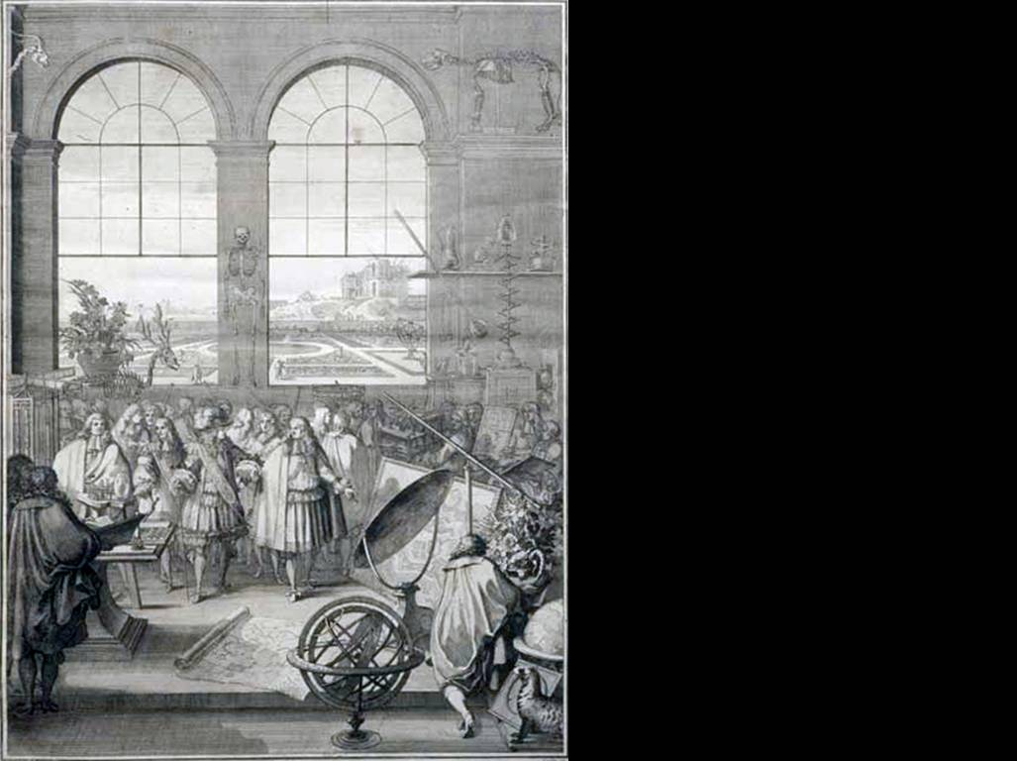
Los logros científicos durante los siglos
18 y 19

Slide 29
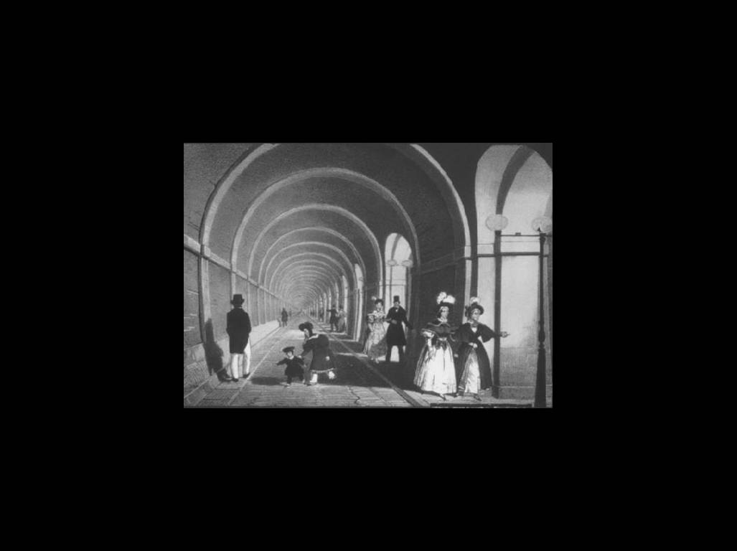

Slide 30


Slide 31
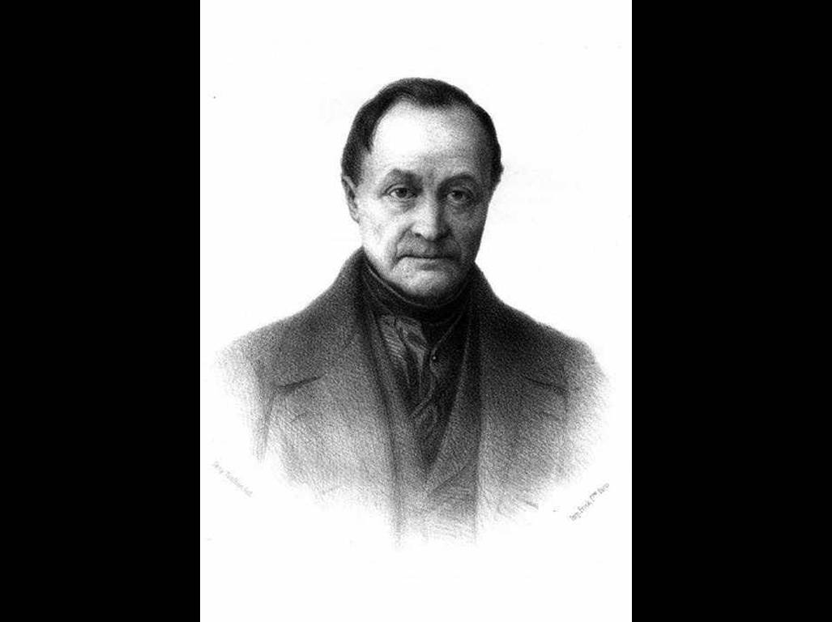
Aguste Comte
Filósofo/sociólogo francés de los siglos 18 y 19

Slide 32
historia / historia

Slide 33
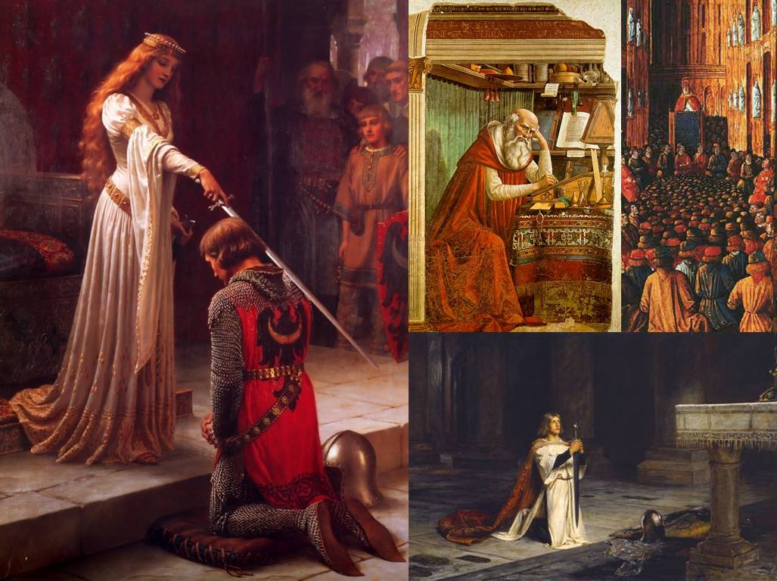
Etapa “teológica y militar”

Slide 34
Etapa
“científica e industrial”

Slide 35
“positiva”

Slide 36
El hombre “positivo”
y la revelación divina

Slide 37
El hombre “positivo”
y la religión

Slide 38
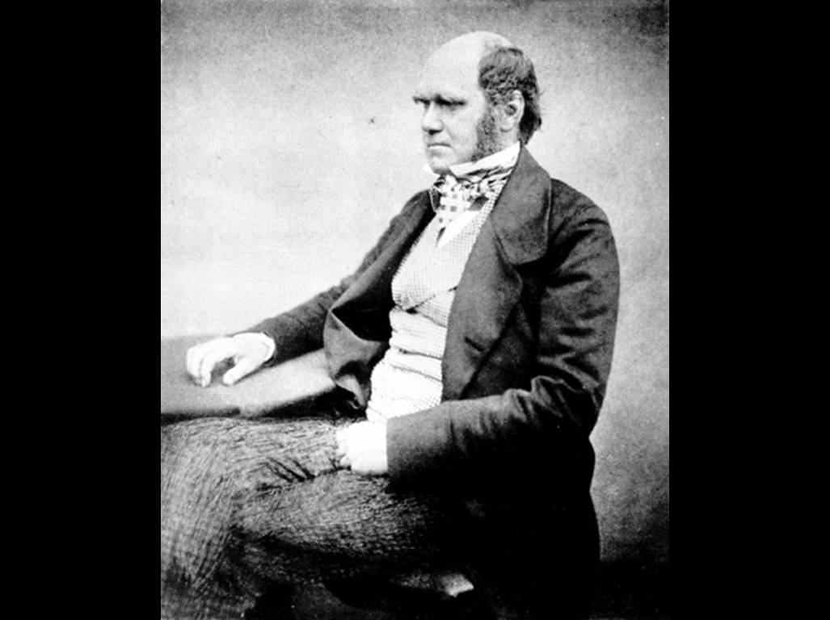
Charles Darwin
siglo 19

Slide 39
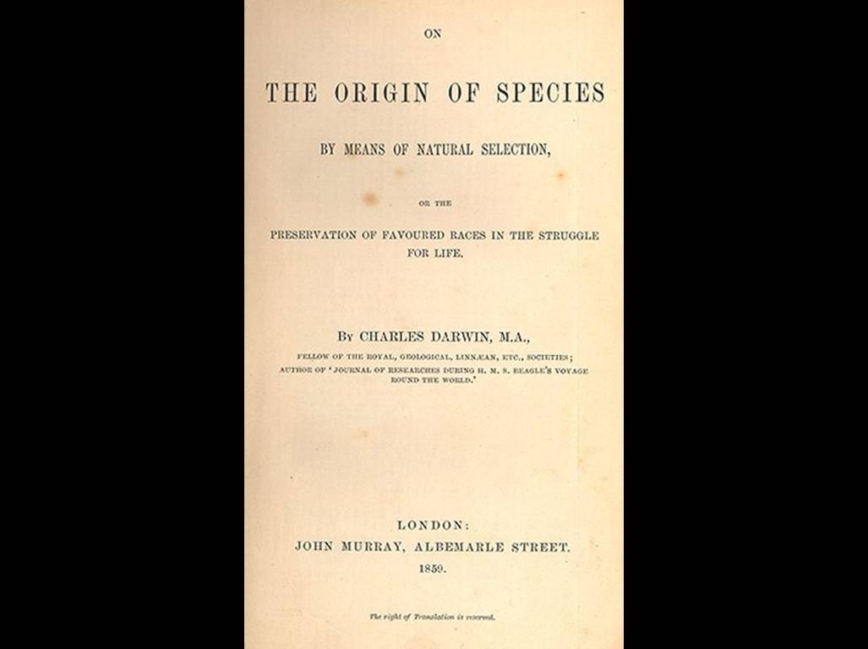

Slide 40
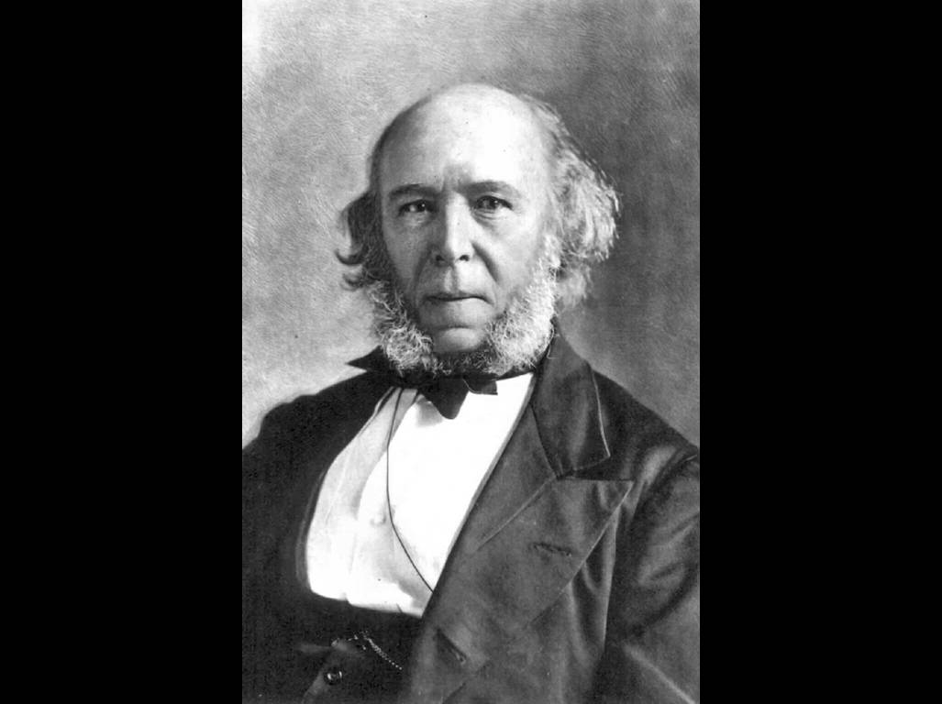
Herbert Spencer
Filósofo inglés del siglo 19

Slide 41
“Estudio de la sociología”

Slide 42
El hombre es un ser bueno, capaz de guiar su propia evolución en una dirección progresiva

Slide 43
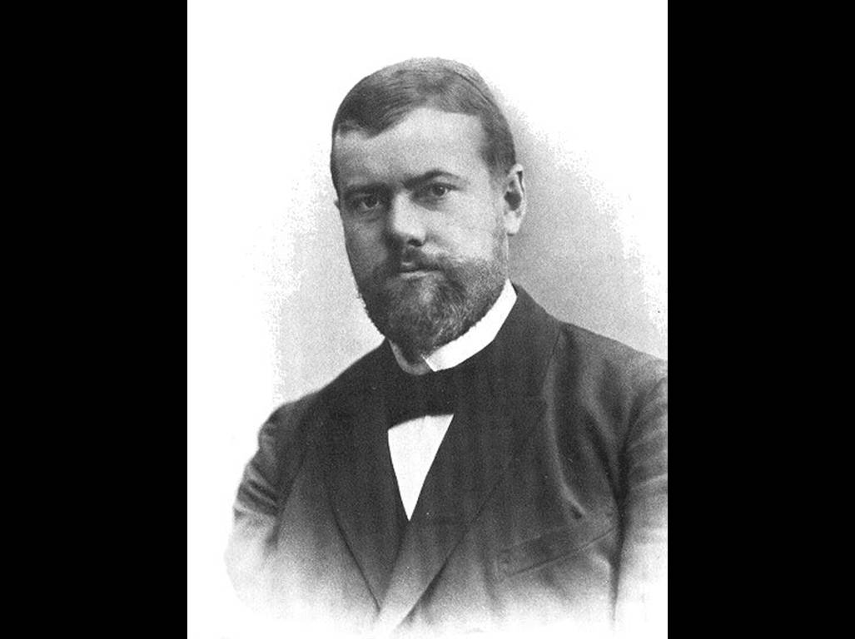
Max weber
Filósofo/sociólogo alemán de los siglos 19 y 20

Slide 44
Neutralidad ética

Slide 45
Resumen de algunas creencias básicas del secularismo

Slide 46
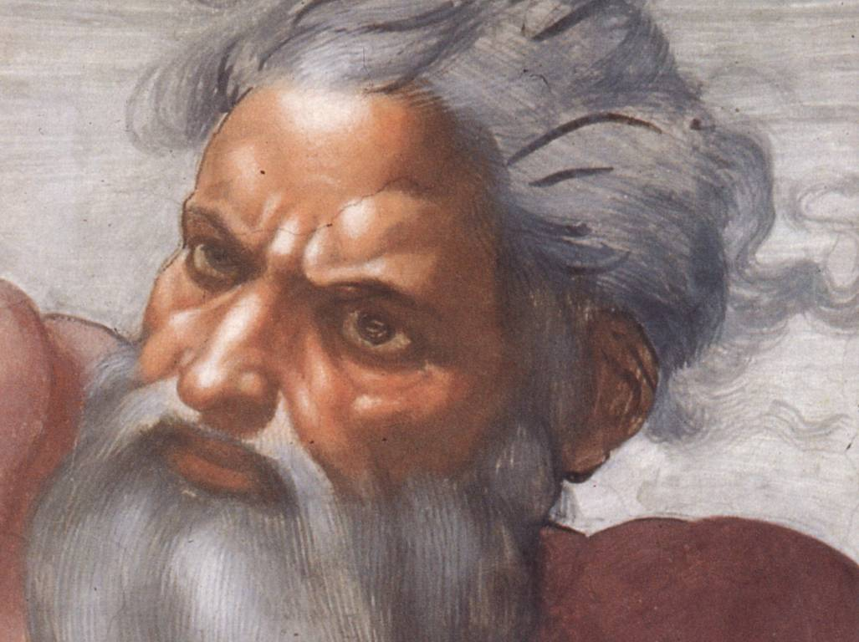
Dios

Slide 47
Dios no existe, o Su
existencia es irrelevante

Slide 48
Entonces, una revelación divina no puede existir

Slide 49
Así, verdades absolutas tampoco pueden existir

Slide 50
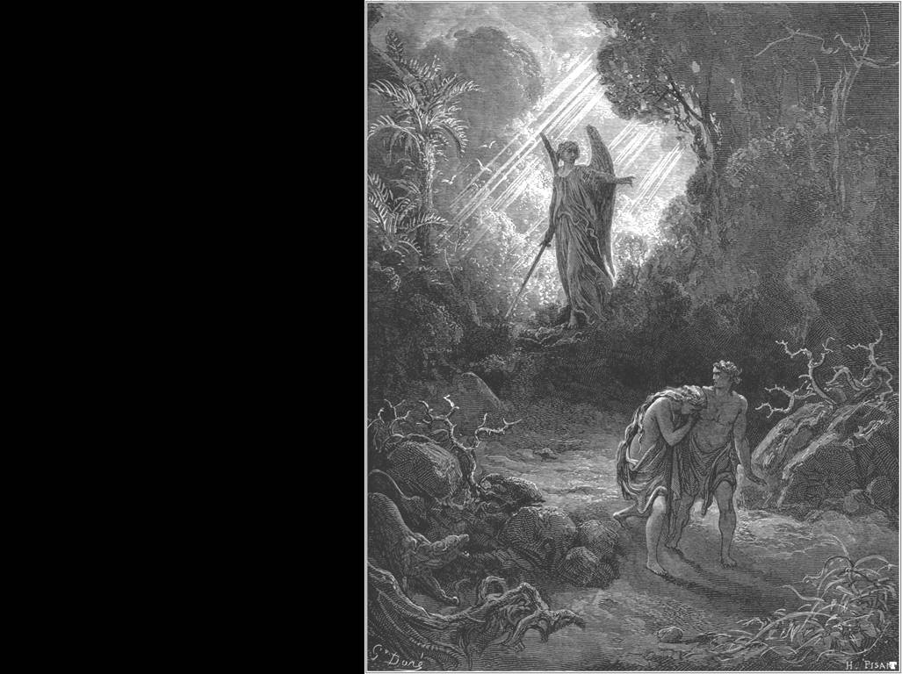
Sin verdades absolutas,
el pecado no puede existir

Slide 51
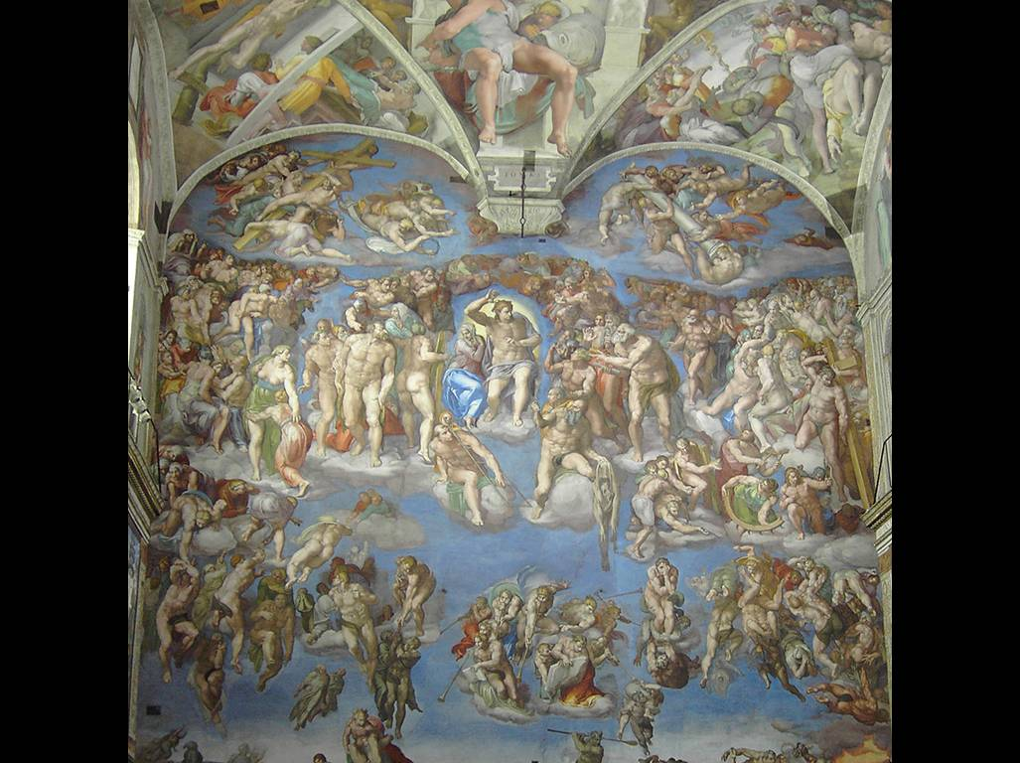
La culpabilidad
no puede existir

Slide 52
Un Juez Supremo
no puede existir

Slide 53
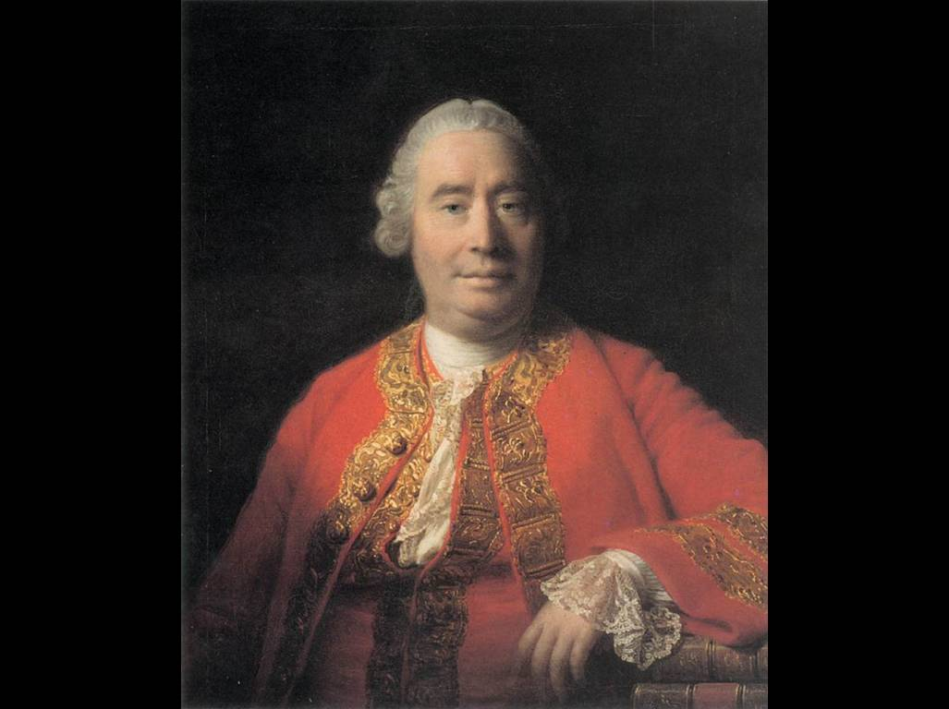
la fuente de información confiable se limita al raciocinio humano o a lo que el hombre puede discernir con sus sentidos

Slide 54
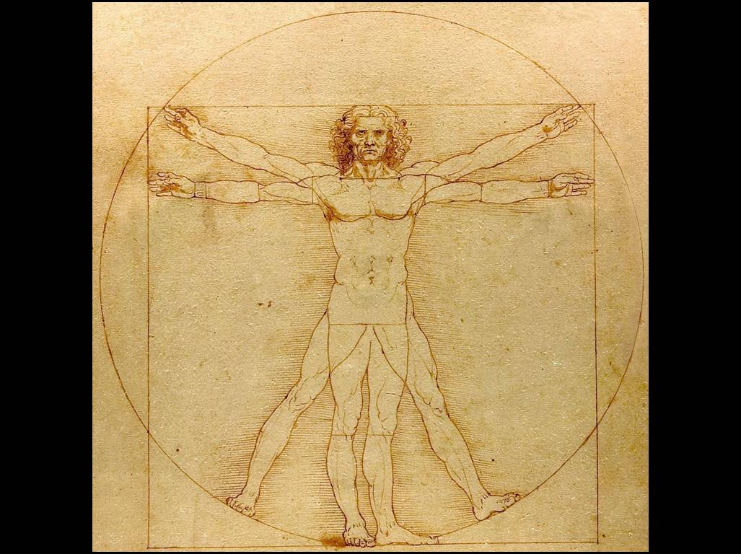
Todo se limita
al plano humano

Slide 55
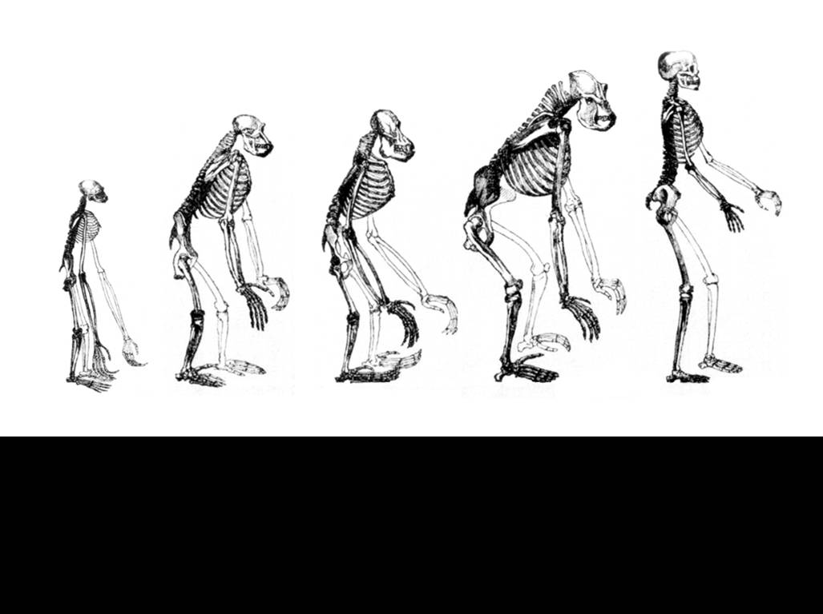
El hombre es
Un animal avanzado

Slide 56
El hombre básicamente
Es Un animal bueno

Slide 57
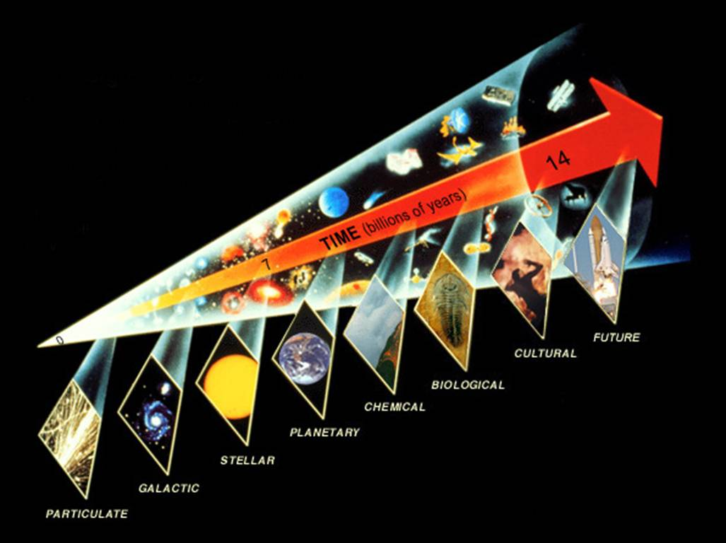
Todo progresa Según i
Normas
evolucionistas

Slide 58
evolución
A su propia
La meta es guiar
Sentido positivo
En un

Slide 59
cómo evangelizar y hacer discípulos entre secularistas

Slide 60
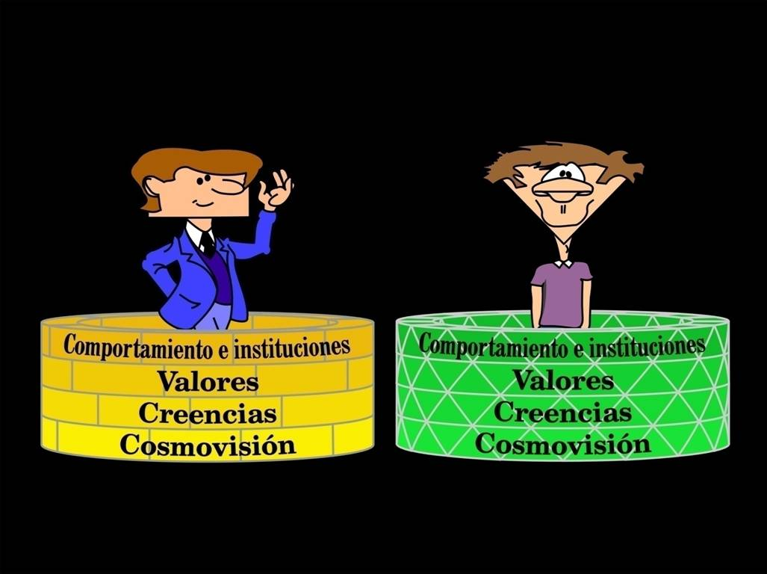
Entender su cosmovisión y las fallas de esta cosmovisión
© William F Ritchey y sus concesionarios de licencia

Slide 61
¿ ?

Slide 62
¿Quién es Dios? ¿cómo es él?

Slide 63

¿Cómo puedo lograr la paz?

Slide 64
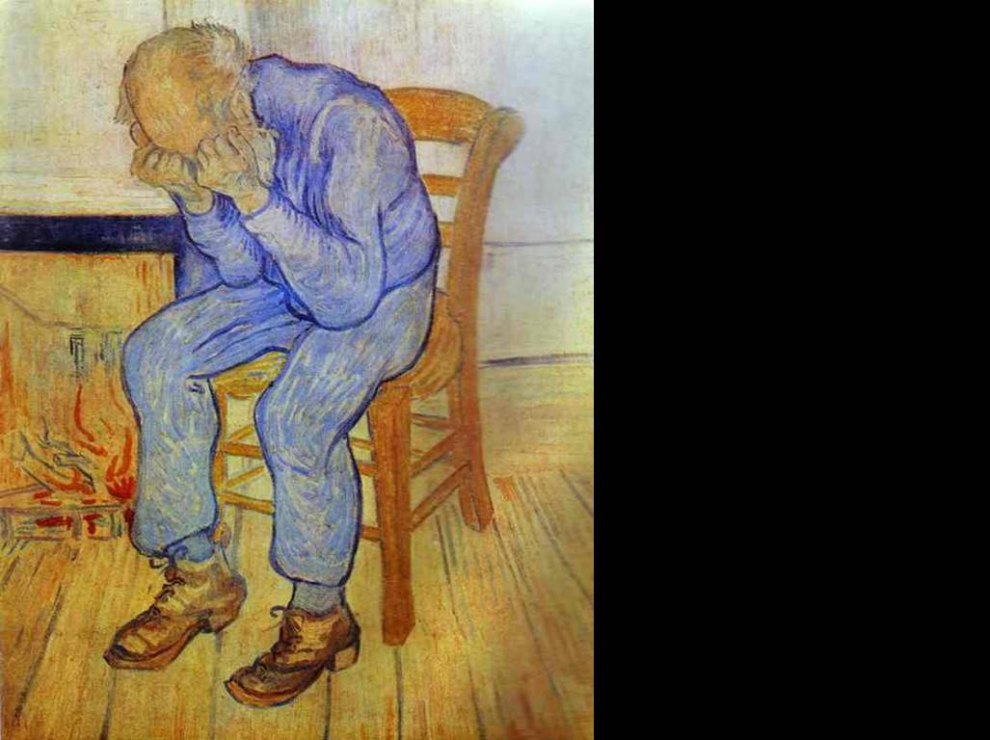
¿Cómo puedo resolver la culpabilidad que siento por lo que he hecho?
Foto cortesía Olga´s Gallery, www.abcgallery.com

Slide 65
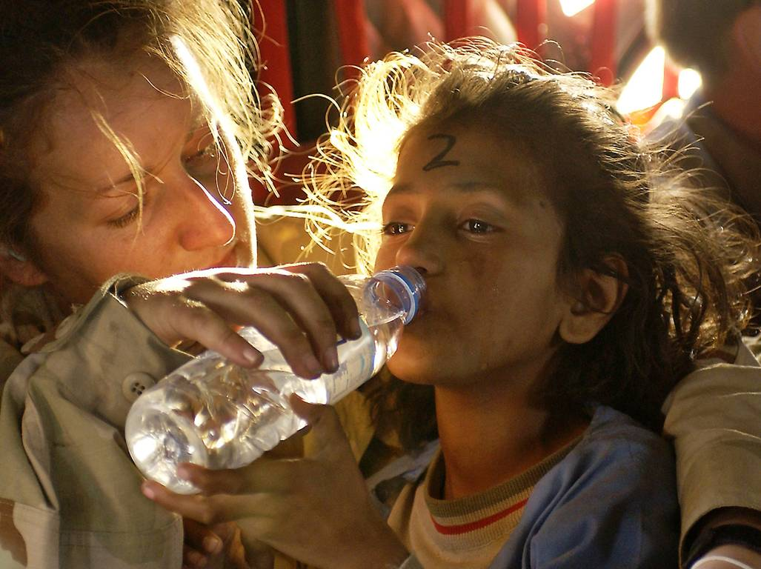
¿Cómo puedo ser una persona mejor?

Slide 66

¿Cómo puedo realizar mi potencial máximo?
© ms4denmark / Wikimedia Commons

Slide 67

¿Para qué existo?
© Nadavspi / Wikimedia Commons

Slide 68
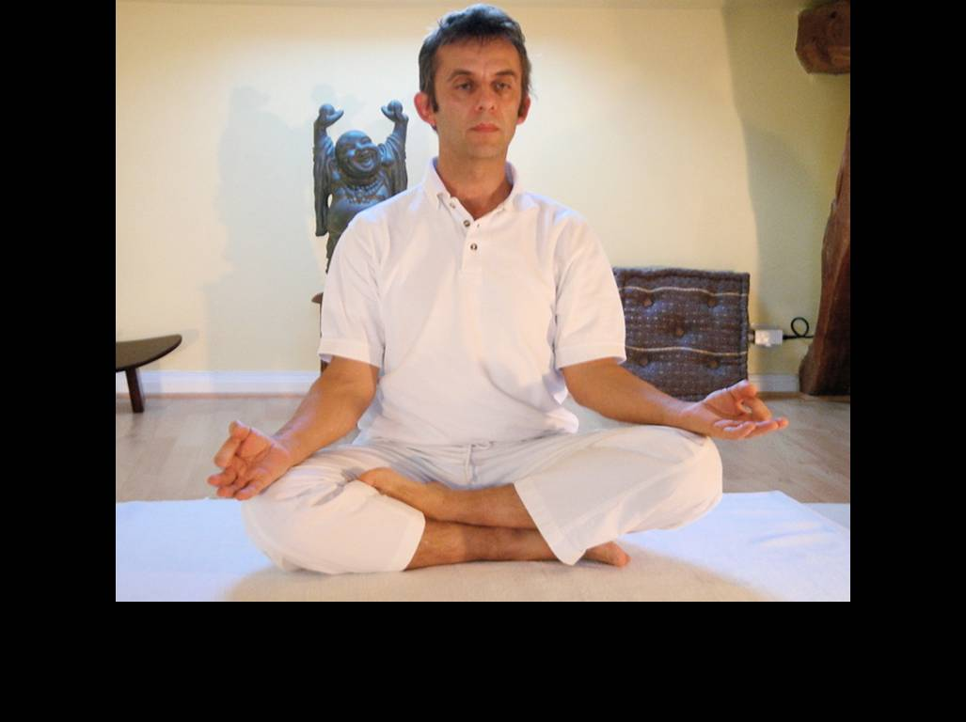
© Joseph Renger / Wikimedia Commons
¿Qué o quién debo adorar?

Slide 70


Slide 71


Slide 72


Slide 73


Slide 74
El verdadero nivel de la vida no ha mejorado

Slide 75
eL secularismo y el humanismo han fracasado

Slide 76
Entender su cosmovisión y las fallas de esta cosmovisión
© William F Ritchey y sus concesionarios de licencia

Slide 77

Mostrarle cómo la cosmovisión bíblica resuelve sus problemas
© William F Ritchey y sus concesionarios de licencia

Slide 78
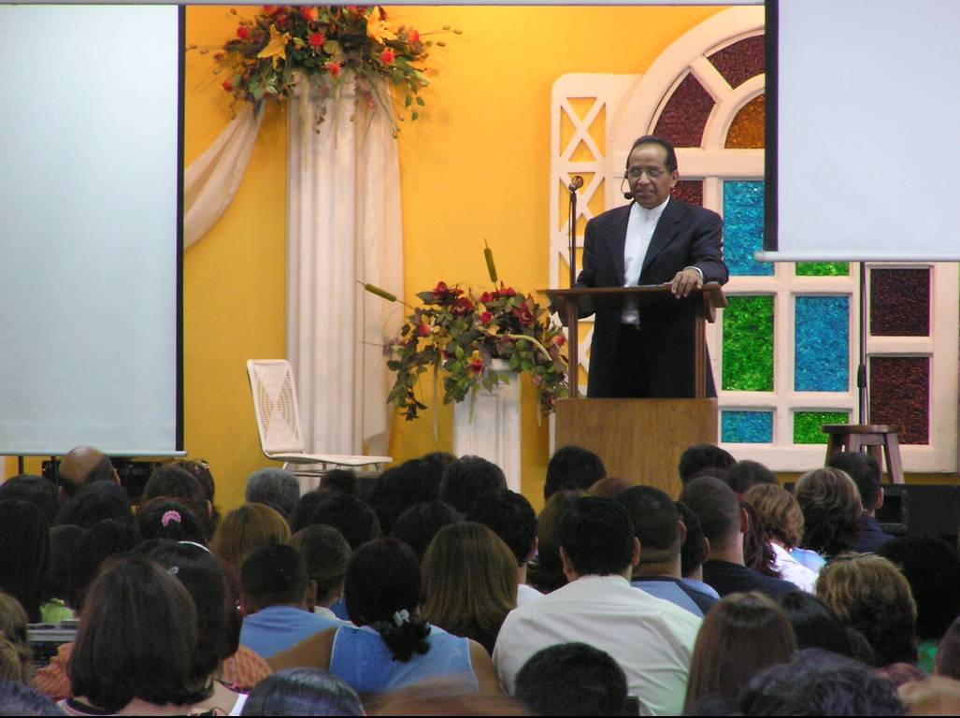
Comunicar la verdad absoluta de una manera pertinente y persuasiva
© William F Ritchey

Slide 79
1. Estudiar la cosmovisión bíblica
y la cosmovisión del secularista
© William F Ritchey y sus concesionarios de licencia

Slide 80

2. Examinar cuáles son sus principales necesidades sentidas

Slide 81
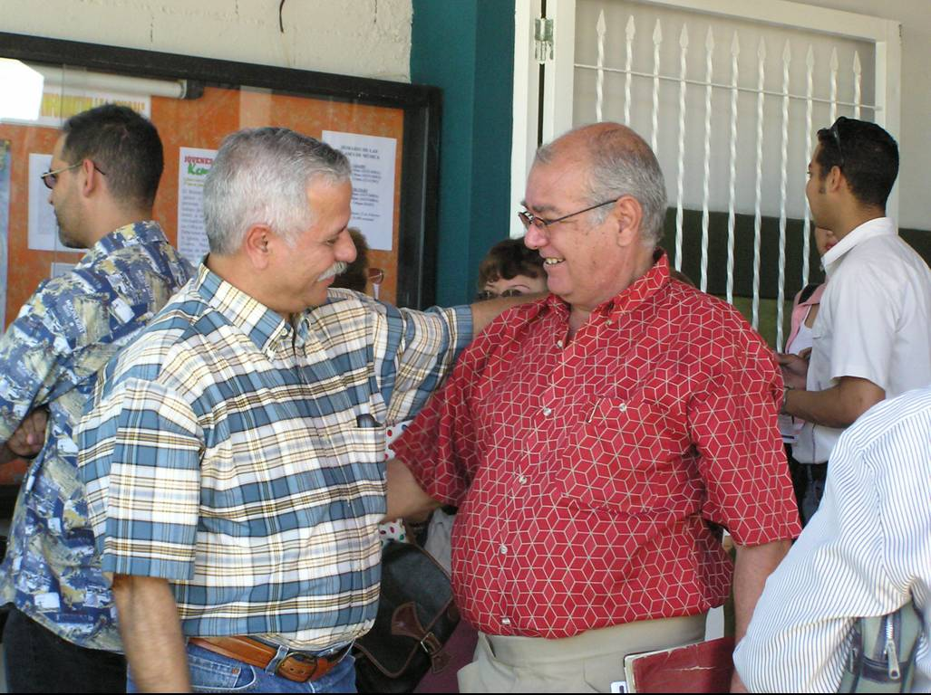
3. Cambiar cómo nuestras
iglesias reciben al secularista
© William F Ritchey

Slide 82
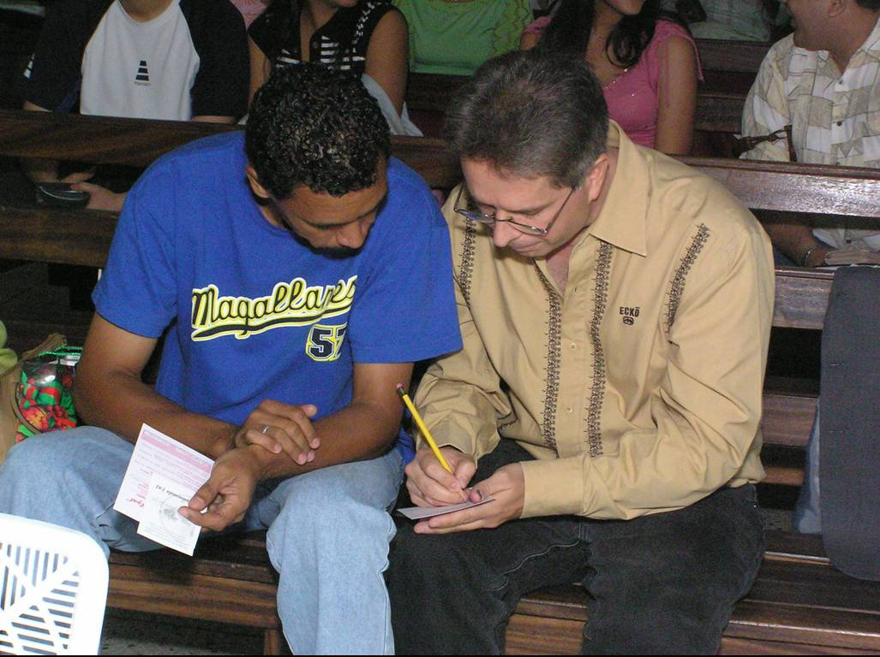
© William F Ritchey

Slide 83

4. ser pertinentes en el
mundo del secularista
© William F Ritchey

Slide 84
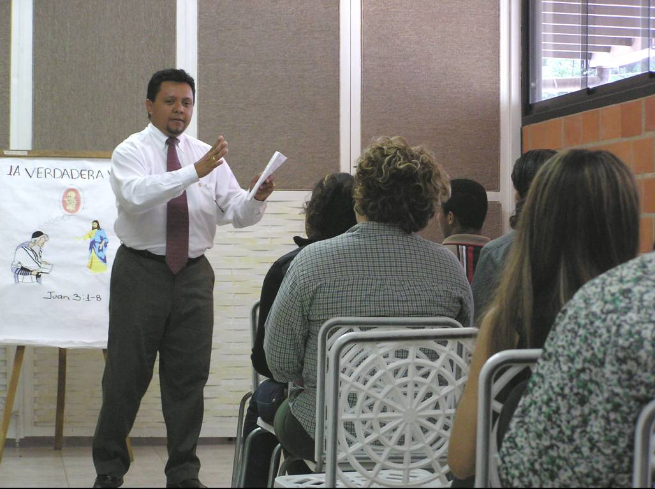
© William F Ritchey

Slide 85
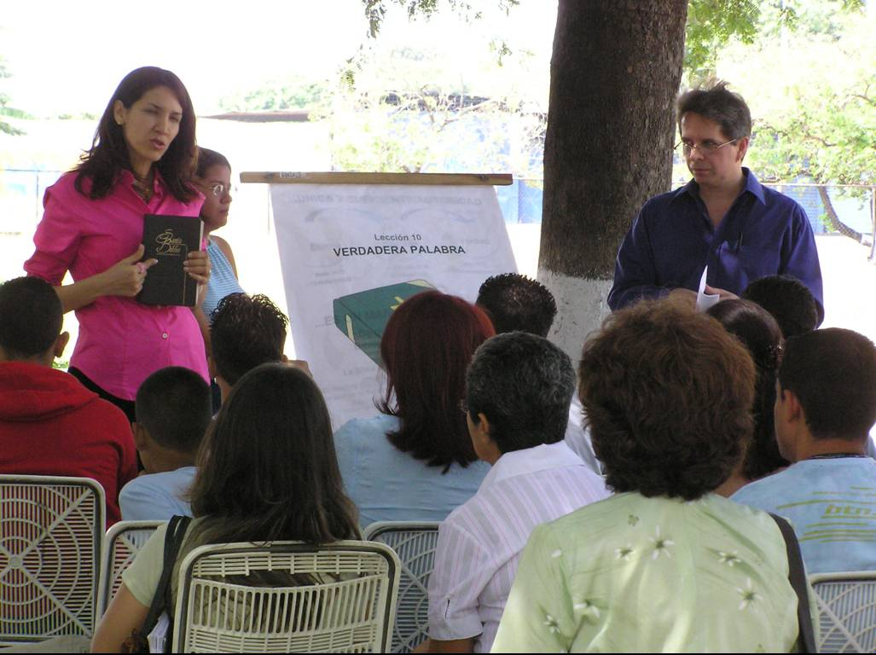
© William F Ritchey

Slide 86
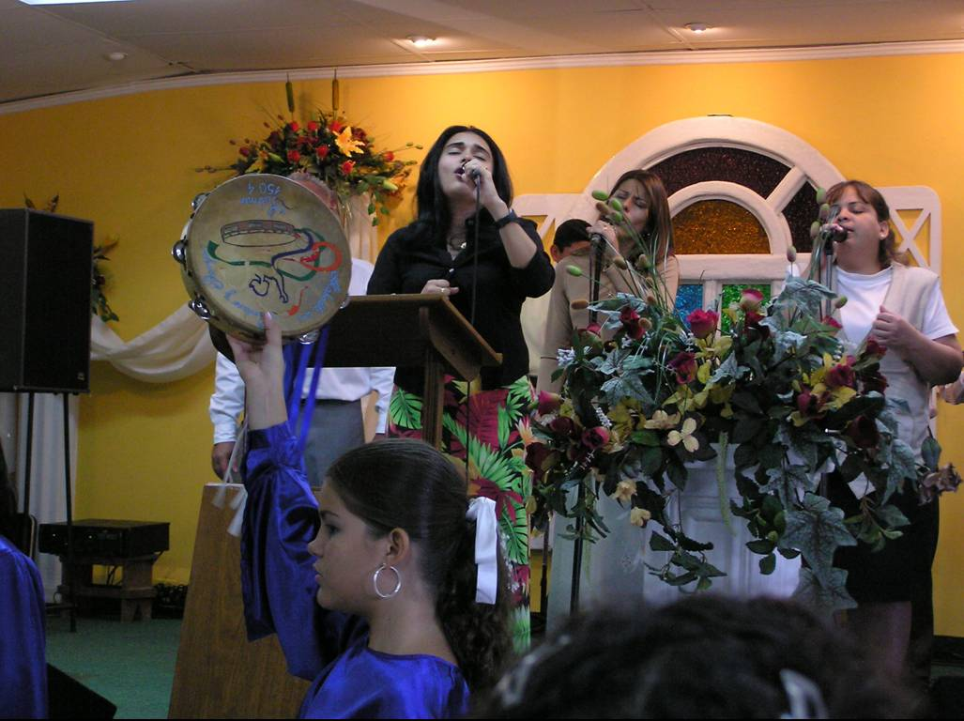
© William F Ritchey

Slide 87

5. Ampliar la educación cristiana para incluir muchos temas nuevos
© William F Ritchey

Slide 88
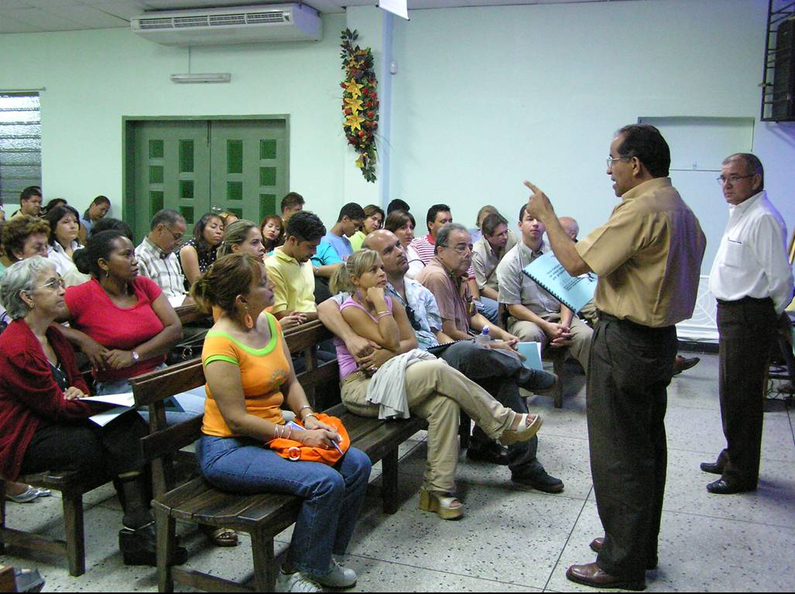
6. Capacitarnos para poder
educar y equipar al secularista
© William F Ritchey

Slide 89
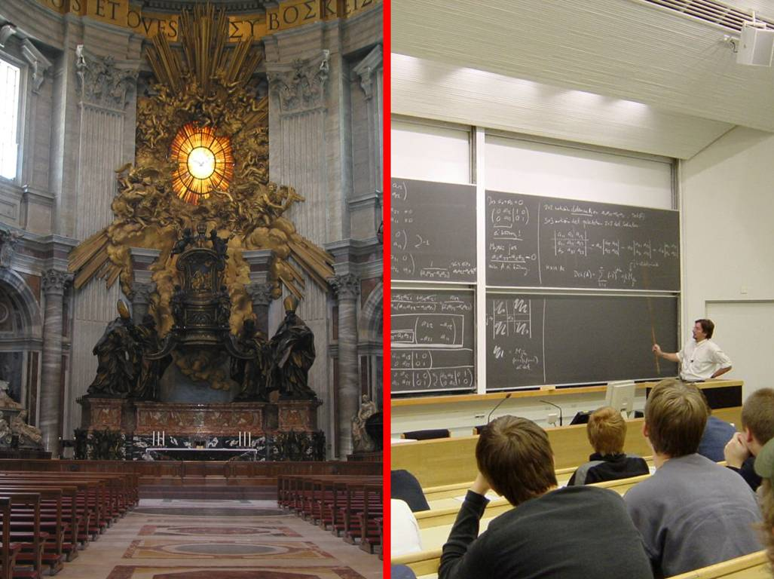
7. Evitar el dualismo entre
lo sagrado y lo secular

Slide 90
8. Alcanzarle al secularista
en su propio “terreno”

Slide 91
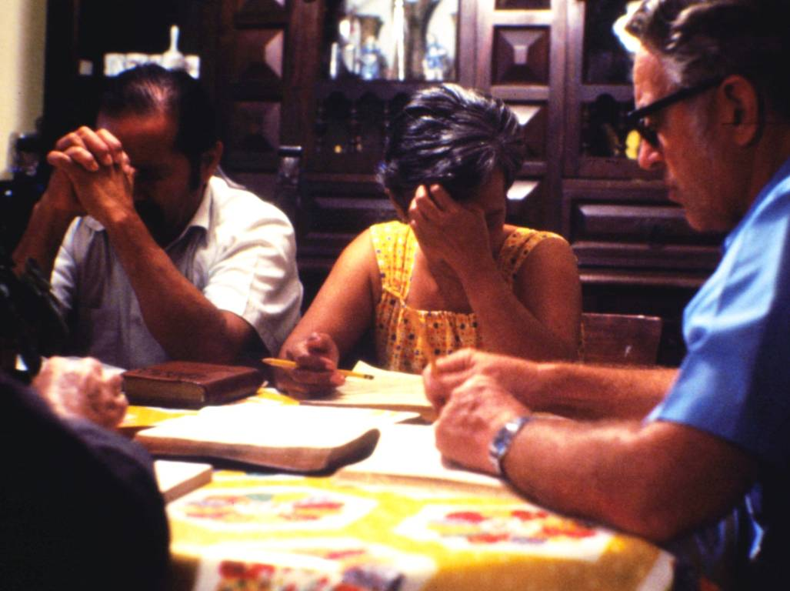
© William F Ritchey y sus concesionarios de licencia

Slide 92
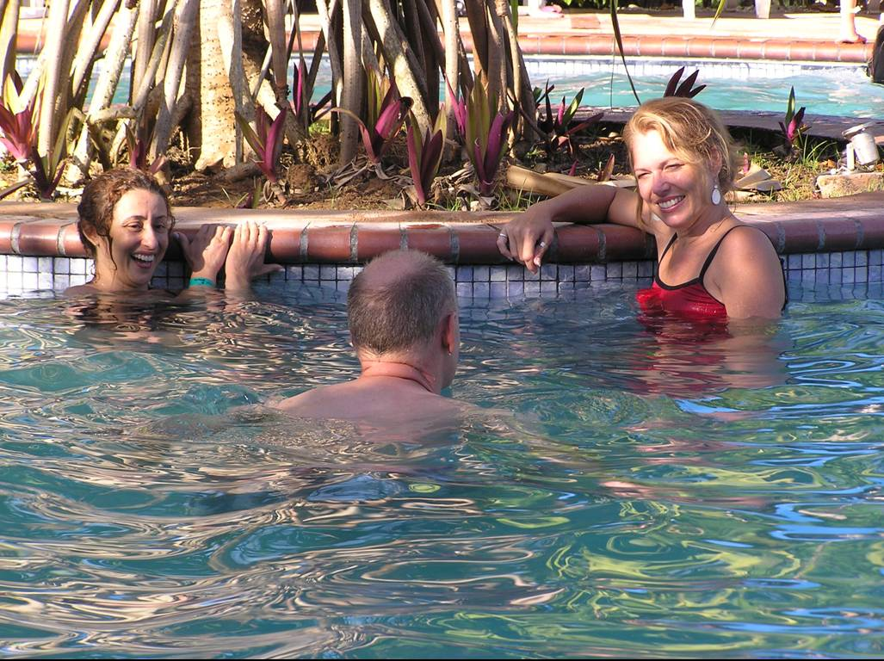
© William F Ritchey

Slide 93
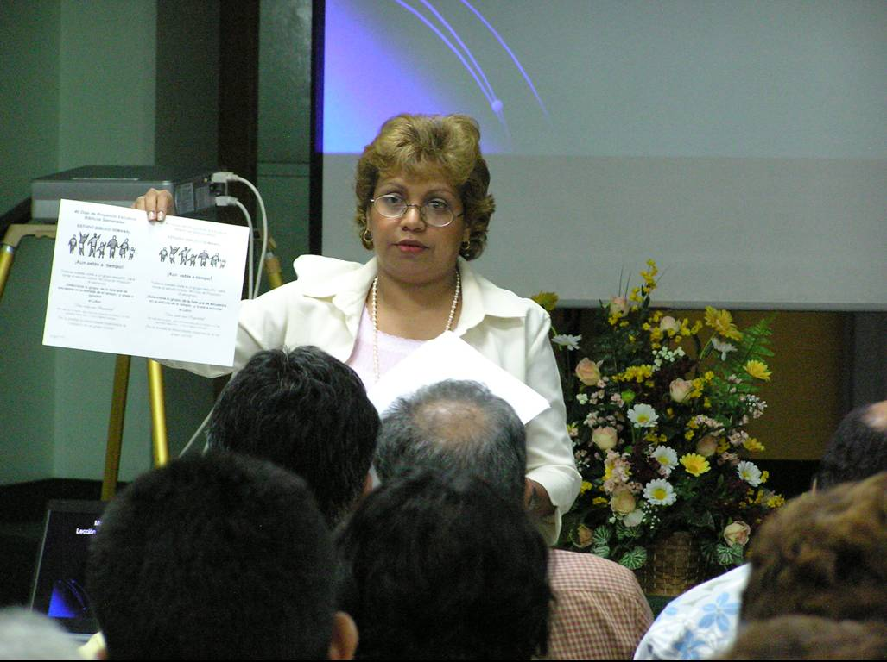
© William F Ritchey

Slide 94
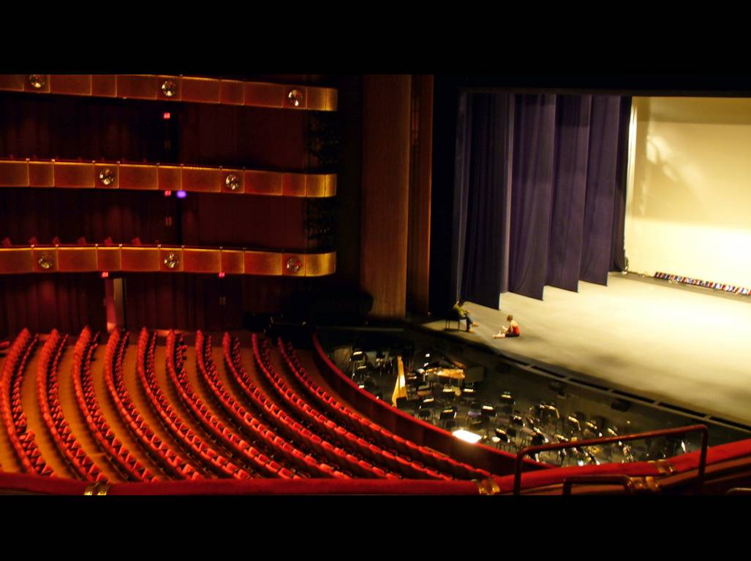
© David Shankbone / Wikimedia Commons

Slide 95
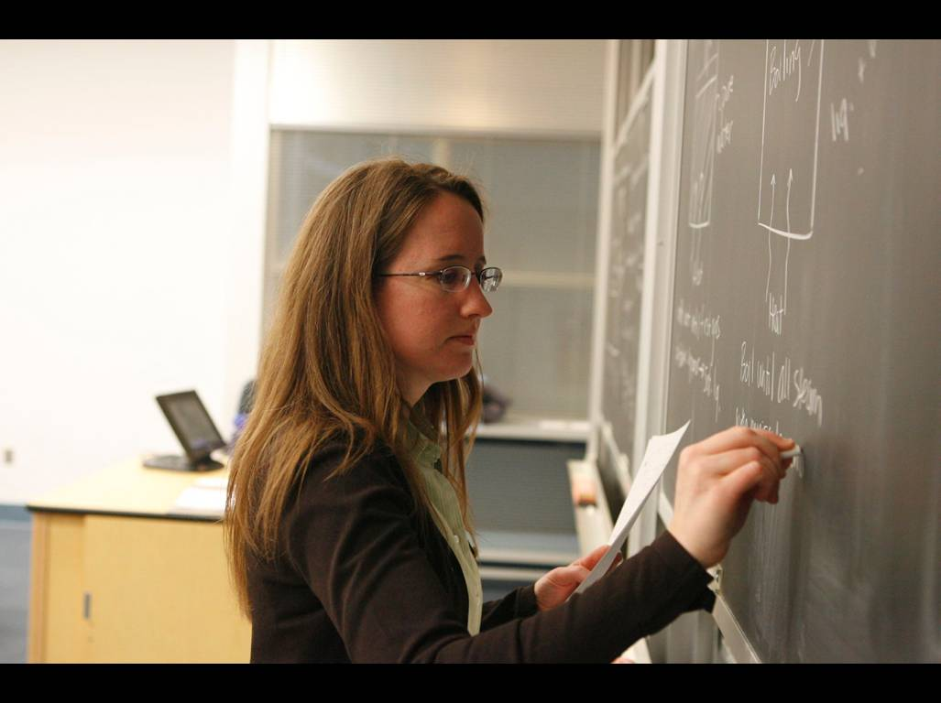
© Tostie14 / Wikimedia Commons

Slide 96
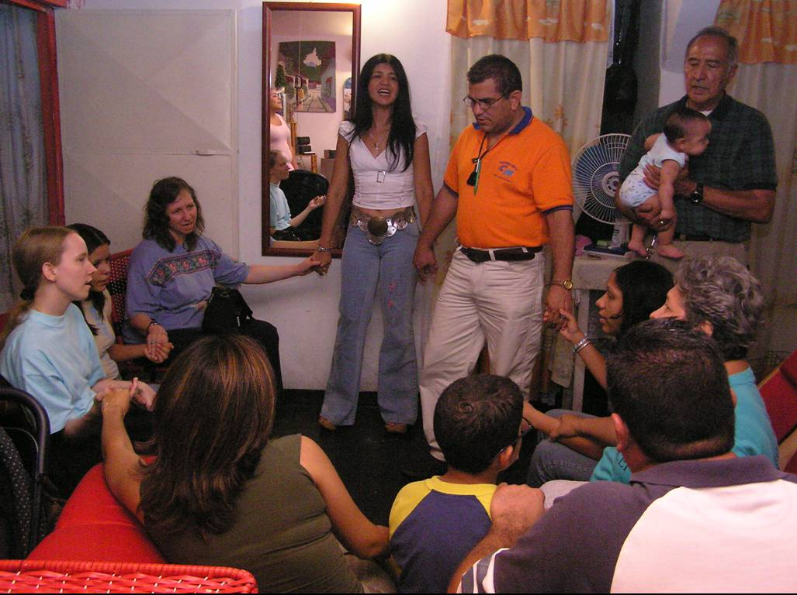
9. dar amor, importancia, aceptación y respaldo en un grupo pequeño
© William F Ritchey

Slide 97
10. Nunca esconder la diferencia entre nuestras cosmovisiones
© William F Ritchey y sus concesionarios de licencia

Slide 98
Fotos y gráficos
procedencia y copyright según identificación individual
(los sin identificación vienen del dominio público)
Contenido general adaptado del texto
La presentación pertinente y persuasiva del evangelio:
el impacto del entorno religioso
© 2010 William F. Ritchey

